Slide 1
AI로 집중 상태를 측정하는 공부 타이머 만들기
김지한

Slide 2
발표 순서
01
02
03
프로젝트 기획
프로젝트 개발
현재 진행 상황

Slide 3

01
프로젝트 기획

Slide 4

프로젝트 기획 동기
기말고사 기간, 공부 시간을 측정하기 위해 열품타(열정 품은 타이머) 앱을 사용
여러 동기부여 요소들 덕분에 확실히 공부시간이 늘어나는 등 공부 효과가 높아졌음
그러나, 앱을 틀어놓고 딴짓을 해도, 그것을 앱이 확인하지 못해 측정되는 문제가 있었음
이로 인해 딴짓을 할 경우, 타이머가 자동으로 멈추고, 동기부여 멘트가 출력되는 기능이 필요하다고 느꼈음

Slide 5
02
프로젝트 개발

Slide 6
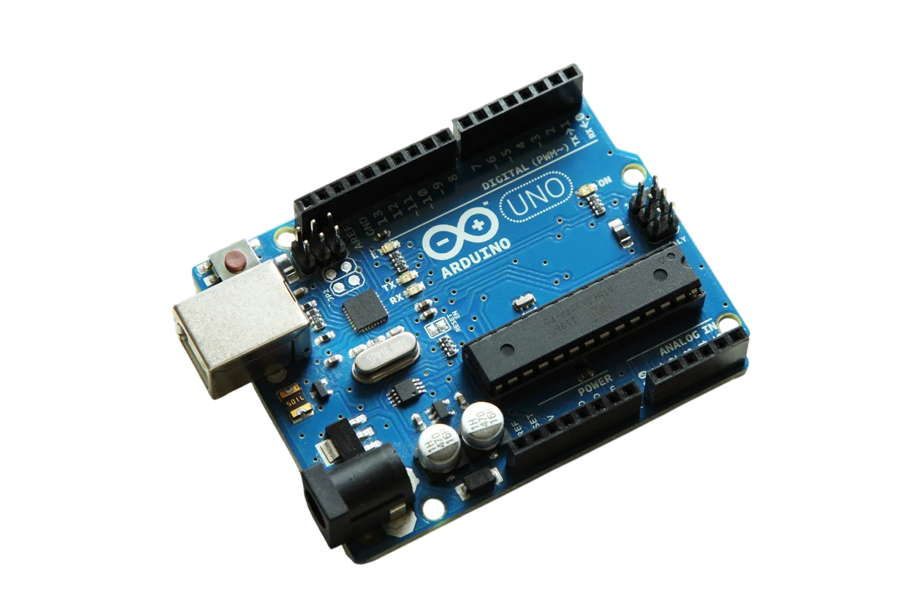
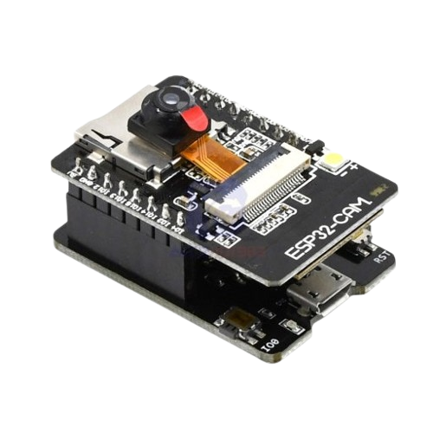
주요 사용 부품
Arduino UNO
ESP32-CAM
펌웨어 업로드 및 여러 하드웨어
부품 제어를 위해 사용
공부 상태 확인 AI 모델 구동 및
집중 상태 감지를 위해 사용

Slide 7


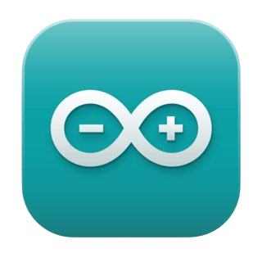
주요 사용 기술
Arduino IDE
TensorFlow
Teachable Machine
아두이노 보드에 펌웨어를 업로드하고 하드웨어 동작을 제어하기 위해 사용
공부 상태를 확인하는
AI 모델을 ESP32-CAM에서 구동하기 위해 사용
AI 모델을 학습시키기 위해 사용
해당 프로그램에서 학습 후 TensorFlow(.tflite) 파일로 변환

Slide 8
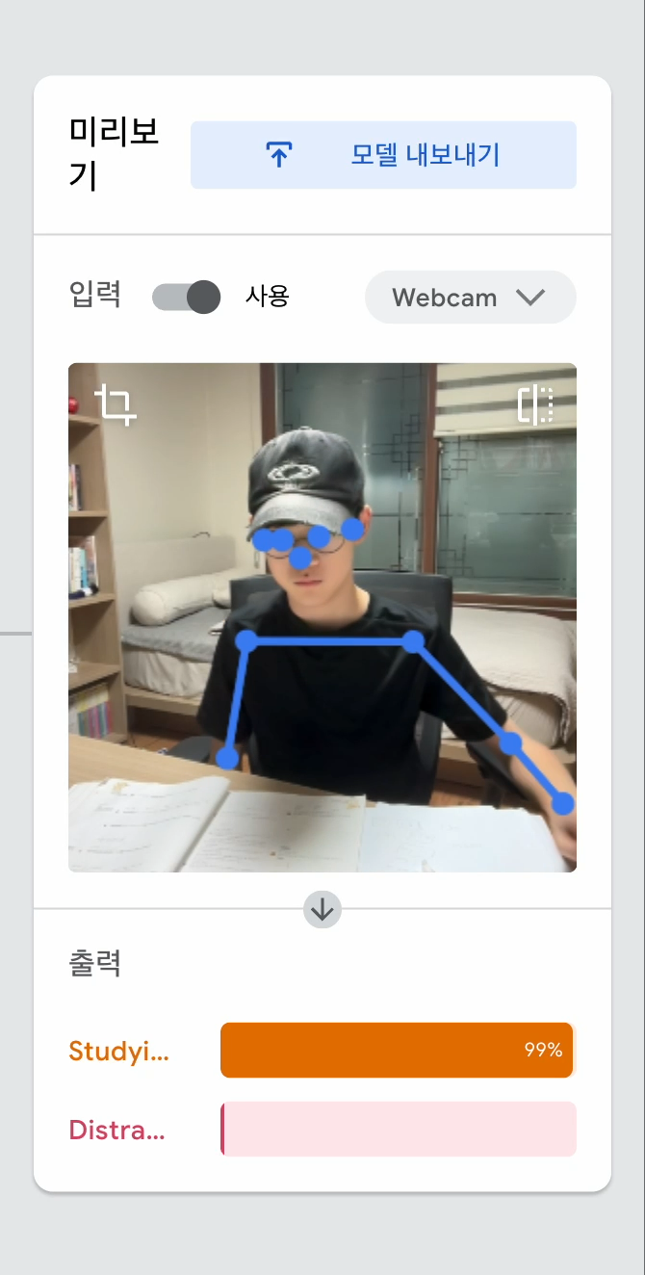
공부 상태 확인 AI
공부 상태를 확인하기 위해 AI 모델을 사용
동작 인식 기반으로, 책상에 손을 올리고 연필을 잡는 자세를 취하고, 고개가 밑으로 향할 때 집중으로 판단
Teachable Machine 프로그램으로 학습 후, TensorFlow 모델로 변환, ESP32-CAM에 업로드해서 사용
현재 AI 학습 완료

Slide 9
03
현재 진행 상황

Slide 10
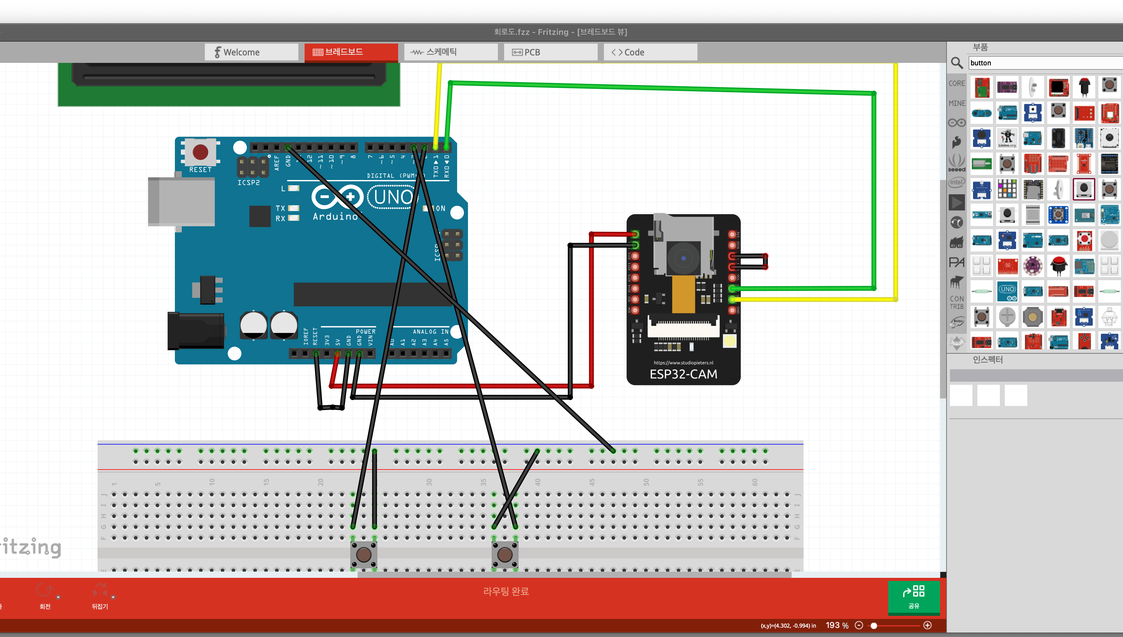
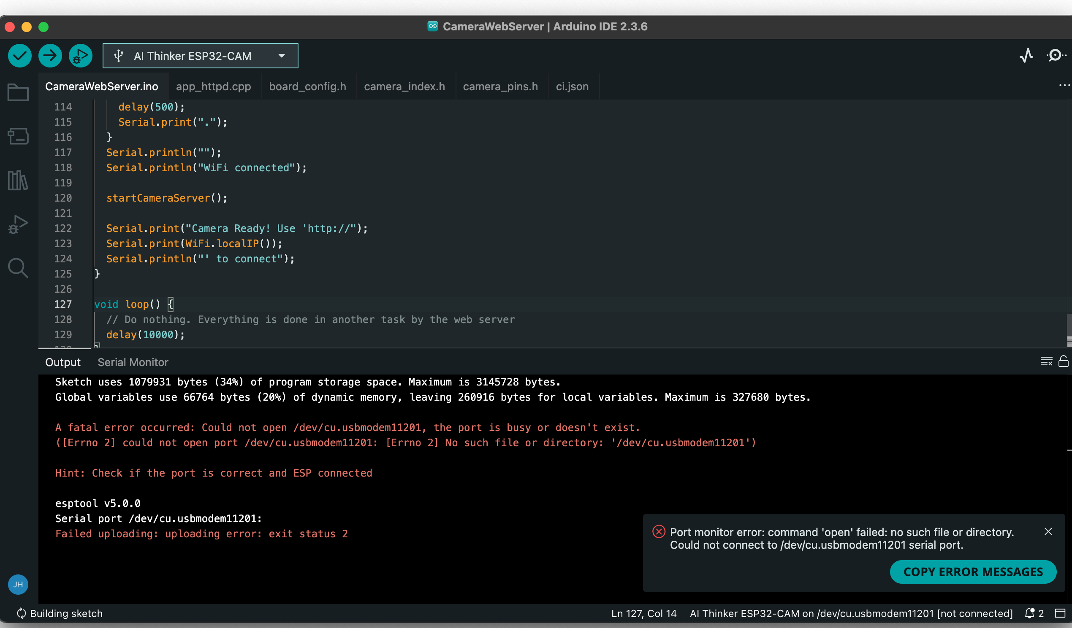
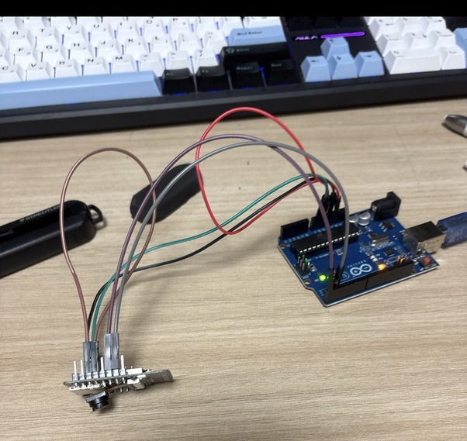
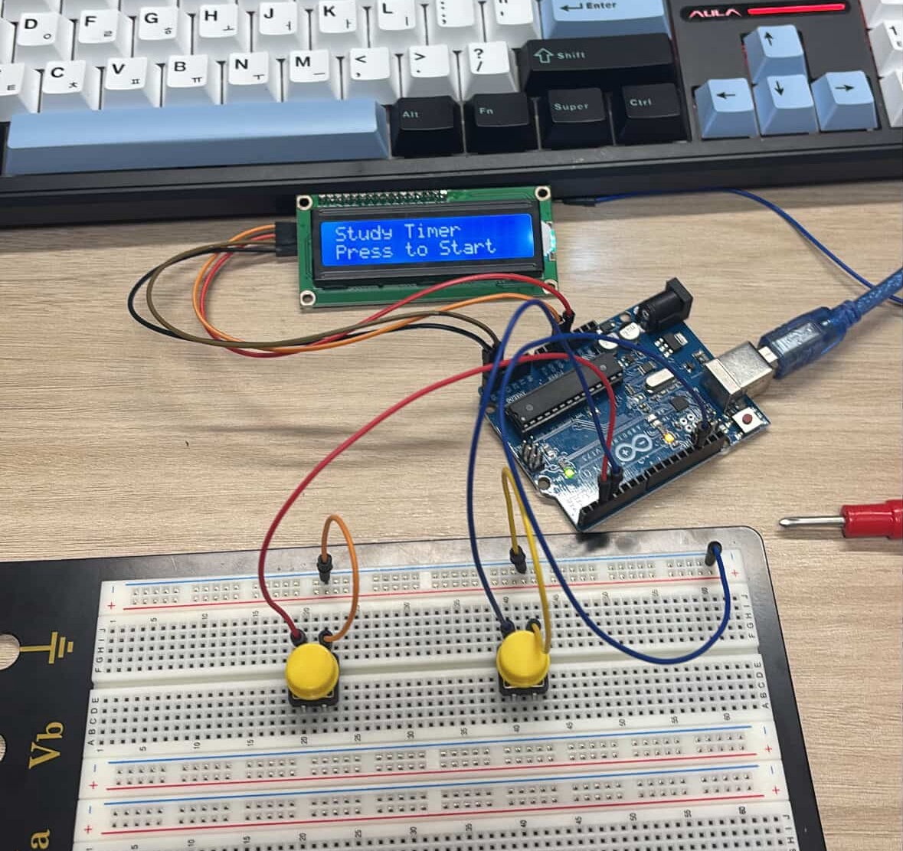
현재 진행 상황
Arduino Uno + ESP32-CAM 코딩 중

Slide 11
감사합니다
Do you have any questions?
youremail@freepik.com
+34 654 321 432
yourwebsite.com
CREDITS: This presentation template was created by Slidesgo, and includes icons by Flaticon, and infographics & images by Freepik

